Slide 1
Le CERN et le Service d’Information Scientifique
Qu’est-ce que le CERN? Quelques chiffres
Le contexte: les charactéristiques et les besoins de la communauté
Le Service de l’Information Scientifique
Comment nous répondons aux besoins: collections et services
Questions?

Slide 2
Qu’est-ce que le CERN? Quelques chiffres
Une organization européenne, qui a déjà assume une ‘dimension mondiale’
Fondée en 1954
24 états membres. Chypre et la Slovénie sont états membres associés en phase préalable à l’adhésion. La Turquie, l'Ukraine, le Pakistan, la Lituanie et l'Inde sont états membres associés.
Observateurs: Commission européenne, États-Unis d'Amérique, Fédération Russe, JINR, Japon et UNESCO
Presque100 nationalités representées (=nombreux rapports de coopération)
Budget 2018: 1,230 MCHF

Slide 3
Qu’est-ce qu’on fait au CERN?
Recherche scientifique de base en physique des particules. On y étudie les constituants fondamentaux de la matière.
Toutefois, le programme de physique du Laboratoire est bien plus vaste, allant de la physique nucléaire à l’étude de l'antimatière, aux effets possibles des rayons cosmiques sur les nuages.
4 axes d’activité (=mission):
Recherche: chercher des réponses aux questions sur l’Univers
Technologie: faire avancer la technologie
Collaboration: faire travailler ensemble des nations différentes sur des projets scientifiques
Education: former les scientifiques de demain

Slide 4
Physique expérimentale et physique théorique
Le Grand Collisionneur de Hadrons (=Large Hadron Collider, LHC). Le LHC consiste en un anneau de 27 kilomètres de circonférence formé d’aimants supraconducteurs et de structures accélératrices qui augmentent l’énergie des particules qui y circulent.
Parmi les expériences menées au Grand Collisionneur de Hadrons (LHC), sept utilisent des détecteurs pour analyser la myriade de particules produites lors des collisions dans l’accélérateur. Ces expériences sont conduites par des collaborations de chercheurs provenant d’instituts du monde entier. Chacune est différente et se caractérise par ses détecteurs.
Les physiciens du CERN utilisent les accélérateurs et détecteurs de particules les plus puissants du monde pour mettre à l’épreuve les prédictions des théoriciens.

Slide 5

Le LHC

Slide 6
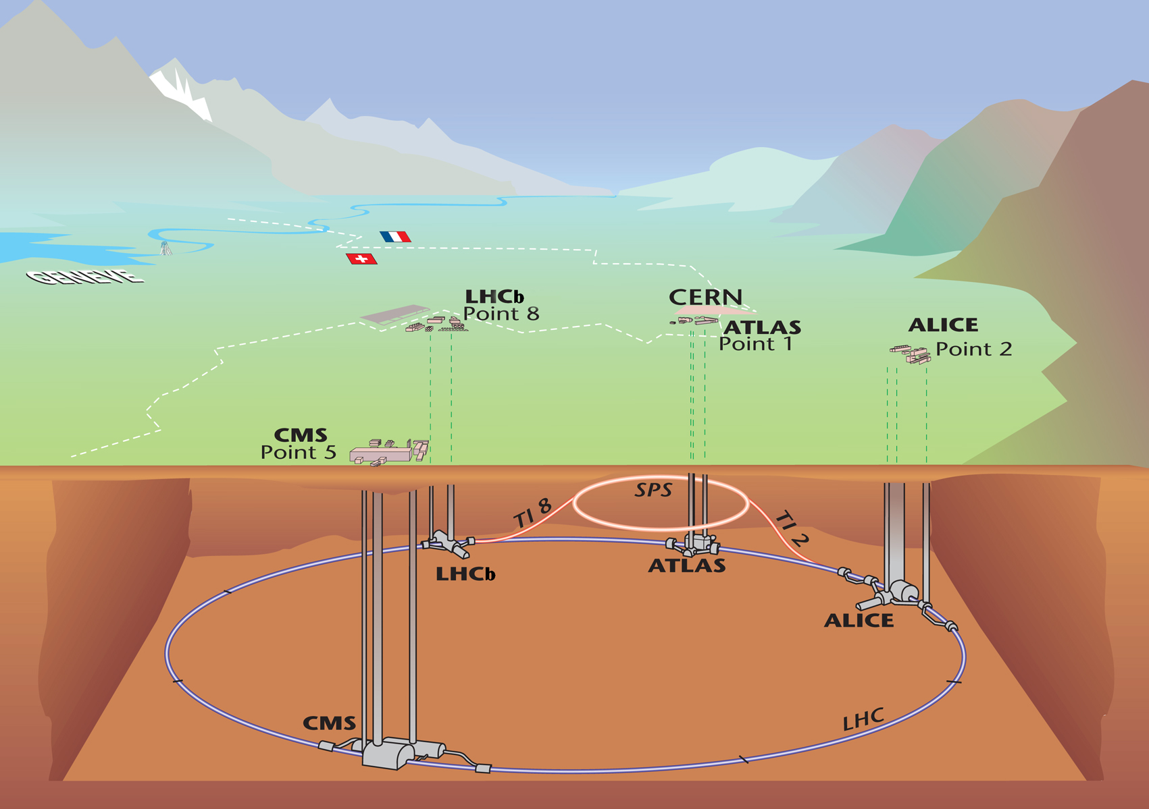
Le LHC

Slide 7
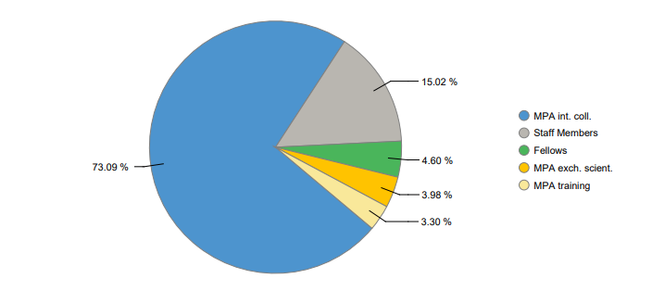
Statistiques du personnel 2017
2633 membres du personnel + 807 boursiers + 14092 membres du personnel associés (dont 22 apprenti-e-s) = 17532

Slide 8
La technologie au CERN
Les composants du LHC n’existent pas sur le marché!
Quelles sont les technologies dont le Laboratoire a besoin?
Cryogénie + aimants = supraconductivité
Le vide
L’ électronique
L’informatique
Le transfer de technologie

Slide 9
L’informatique
Les expériences du CERN produisent des quantités astronomiques de données.
Les particules entrent en collision environ 600 millions de fois par seconde. Chaque collision produit des particules qui se décomposent. Des circuits électroniques enregistrent le passage de chaque particule à travers un détecteur sous la forme d’une série de signaux électroniques, puis envoient les données au Centre de calcul du CERN afin qu’elles soient reconstituées numériquement.
La Grille de calcul mondiale pour le LHC (WLCG, le Grid) – une infrastructure informatique décentralisée - fournit à la communauté des chercheurs un accès aux données du LHC en temps quasi réel. La Grille s’appuie sur la technologie du World Wide Web, inventée au CERN en 1989.

Slide 10
Le Web
Tim Berners-Lee, un informaticien du CERN inventa le World Wide Web en 1989. À l'origine, la Toile (ou le web, comme on le surnomme) fut conçue et développée pour répondre au besoin de partage d'informations entre scientifiques travaillant dans différentes universités et instituts aux quatre coins du monde.
Bien que ces scientifiques passent une part de leur temps au CERN, ils travaillent généralement dans des universités et laboratoires de leur pays d'origine. Le maintien d'une bonne communication entre ces scientifiques est essentiel.
L'idée de base du WWW était de combiner les technologies des ordinateurs personnels, des réseaux informatiques et de l'hypertexte en un système d'information mondial, puissant et facile à utiliser.

Slide 11
Le contexte: les charactéristiques et les besoins de la communauté
Multiculturalisme: « La Genève internationale »
La plupart des physiciens ne sont pas des membres du personnel: ils ont un bureau au CERN, mais il ne sont pas là tout le temps
  Nécessité de développer des services à distance
Le niveau d’alphabétisation informatique est élevé et l’habitude à accéder à l’information en ligne est enracinée. La communication avec les utilisateurs se fait surtout par email
  Dans le développement des collection des livres et des périodiques il faut en tenir compte
La communauté des utilisateurs a développés ses outils de recherche bibliographique (notamment la base de données Spires, deuxième site Web au monde), d’archivage, de communication et de rédaction, par conséquent la fonction d’intermédiation du bibliothécaire est mise en discussion
La Bibliothèque est au service de la recherche scientifique de pointe, toutefois nous avons différents type d’utilisateurs (de l’étudiant au prix Nobel)
La ‘culture’ de la publication libre accès est bien diffusée

Slide 12
Le Service de l’Information Scientifique
Directement sous la supervision du Directeur de Recherche et du Calcul Scientifique
4 sections: Library (collections et services), Open Science (Open Data, projets européens, SCOAP³ = Sponsoring Consortium for Open Access in Particle Physics), Inspire (=base de données InspireHEP), Archives
34 personnes, dont:
20 membres du personnel
3 apprenties AID
11 étudiants (techniques, doctorales, administratifs), boursiers et autres

Slide 13
Les collections numériques et l’Open Access
Une collection d’ebooks qui a connu un développement exponentiel: ~94.500 titres d’ebooks, ~35.000 titres seulement en papier, ~6.000 disponibles dans les deux versions). Les ebooks complémentent l’offre de documents en papier. Est-ce qu’ils vont les remplacer?
La collection des périodiques est presque intégralement e-only, et ceci depuis janvier 2008
Une collection très importante de ‘prepublications’ en format électronique seulement. Dans notre catalogue ils sont plus nombreux que les livres
La publication libre accès – une initiative dans laquelle le CERN joue un rôle important – elle répond au besoin de rendre accessibles à tous les résultats de la recherche
Le projet SCOAP³ (=Sponsoring Consortium for Open Access Publishing in Particle Physics)

Slide 14
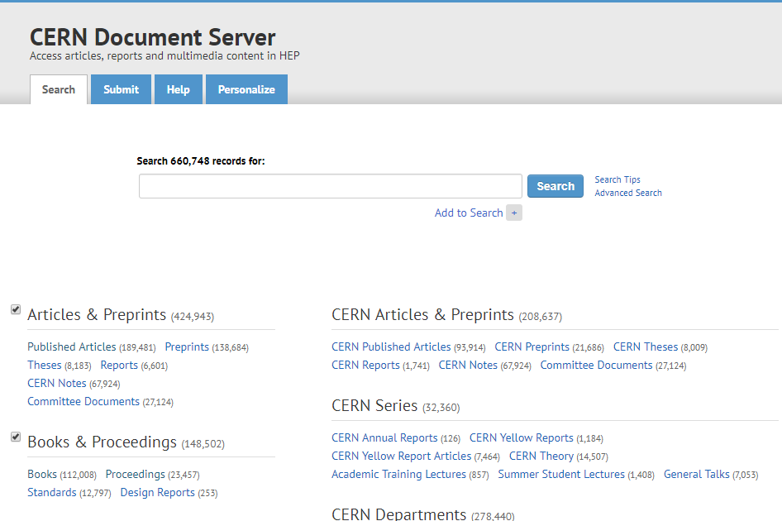
Le catalogue/dépôt institutionnel: http://cds.cern.ch (CERN Document Server) – Le logiciel Invenio

Slide 15
Comment nous répondons aux besoins: les services
La bibliothèque 24/7/365 en action: la Bibliothèque physique ne ferme jamais. Les ressources en ligne sont accessibles depuis l’extérieur grâce à un service d’authentification dédié (proxy server)
Nombre de visites a` la Bibliothèque : entre ~5500 et ~10000 par mois. Ce nombre est assez stable. Un certain nombre de lecteurs (pas nécessairement ‘utilisateurs’!) a encore besoin d’un espace physique.
On est passé de 3500 prêts de documents par année (2011) a` 2285 en 2018. La baisse n’est pas très importante (~150 prêts en moins chaque année), mais constante.
Possibilité de demander le prêt d’un document depuis son bureau et l’obtenir par courrier interne.
Un service de prêt extérieur bien sollicité (~100 demandes de documents et de prêts par mois). Le taux de succès est très élevé.
Accès aux bases de données commerciales, encyclopédies et dictionnaires en ligne
Une librairie spécialisée (1200 titres, pas tous en stock!) et un service d’achat de livres sur demande des utilisateurs (~50 demandes d’achat par mois)
Gestion d’abonnements pour des groupes ou des individuels

Slide 16
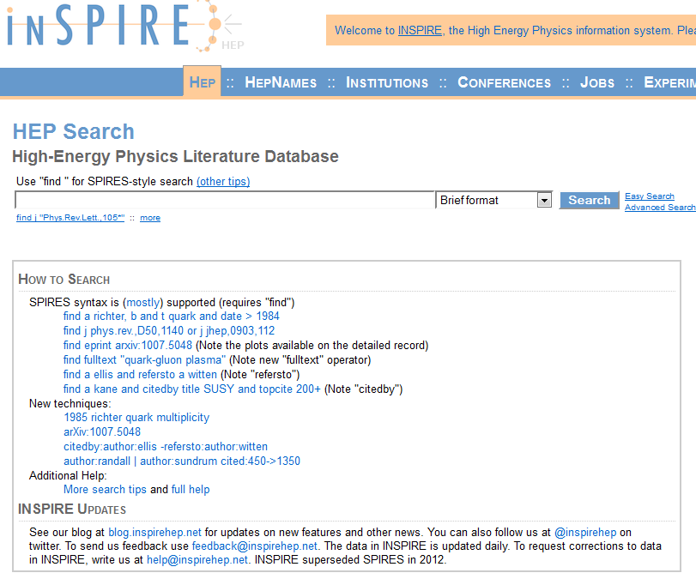

Une base de données libre accès sur la physique des particules: http://inspirehep.net (Inspire)

Slide 17

Questions?

Slide 18
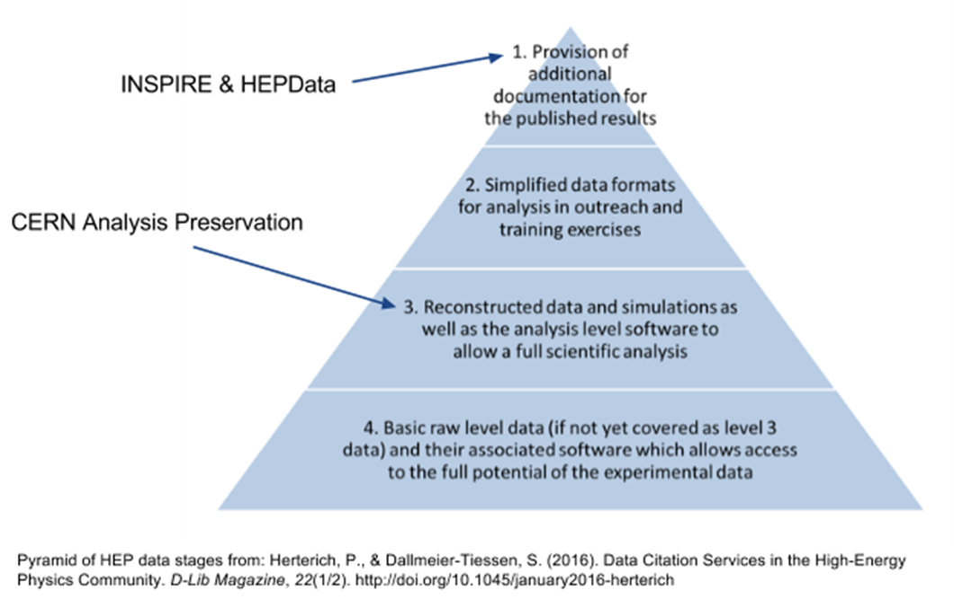
Les quatre niveaux des données de la recherche
Public CERN Open Data:
Level 1-3

Slide 19
Le volume des données

Slide 20
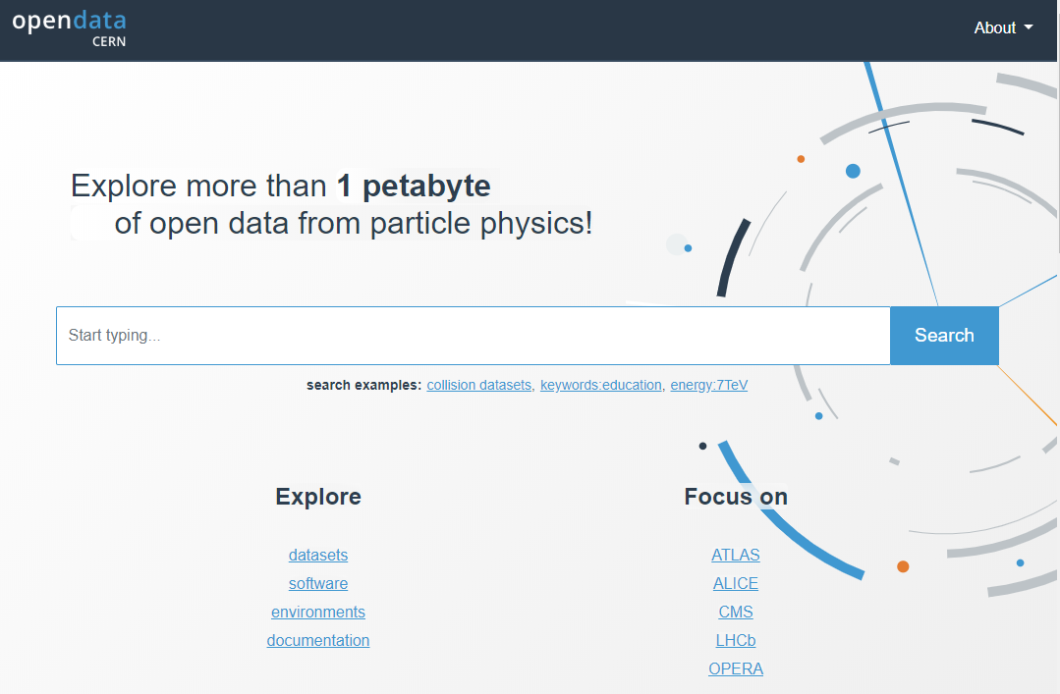
La préservation et l’accès aux données de la recherche: opendata.cern.ch

Slide 21
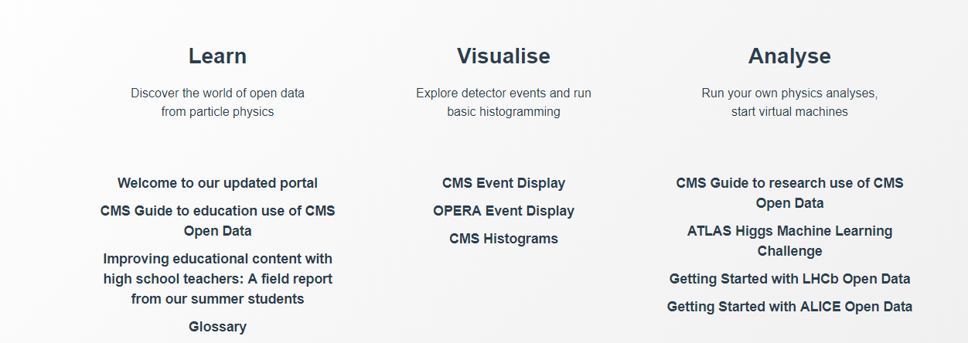
Les fonctions des Open Data

Slide 22
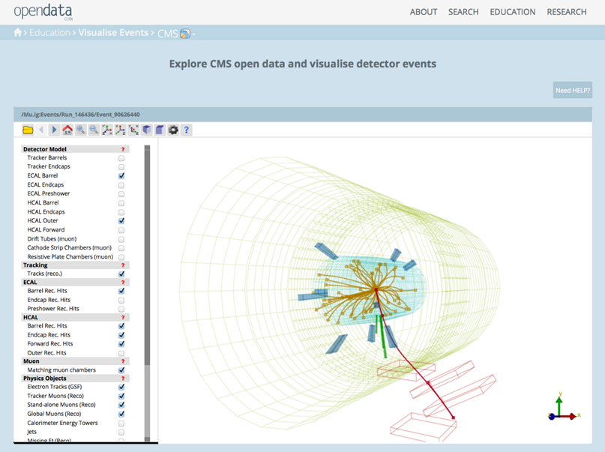
La visualization des données de la recherche

Slide 23
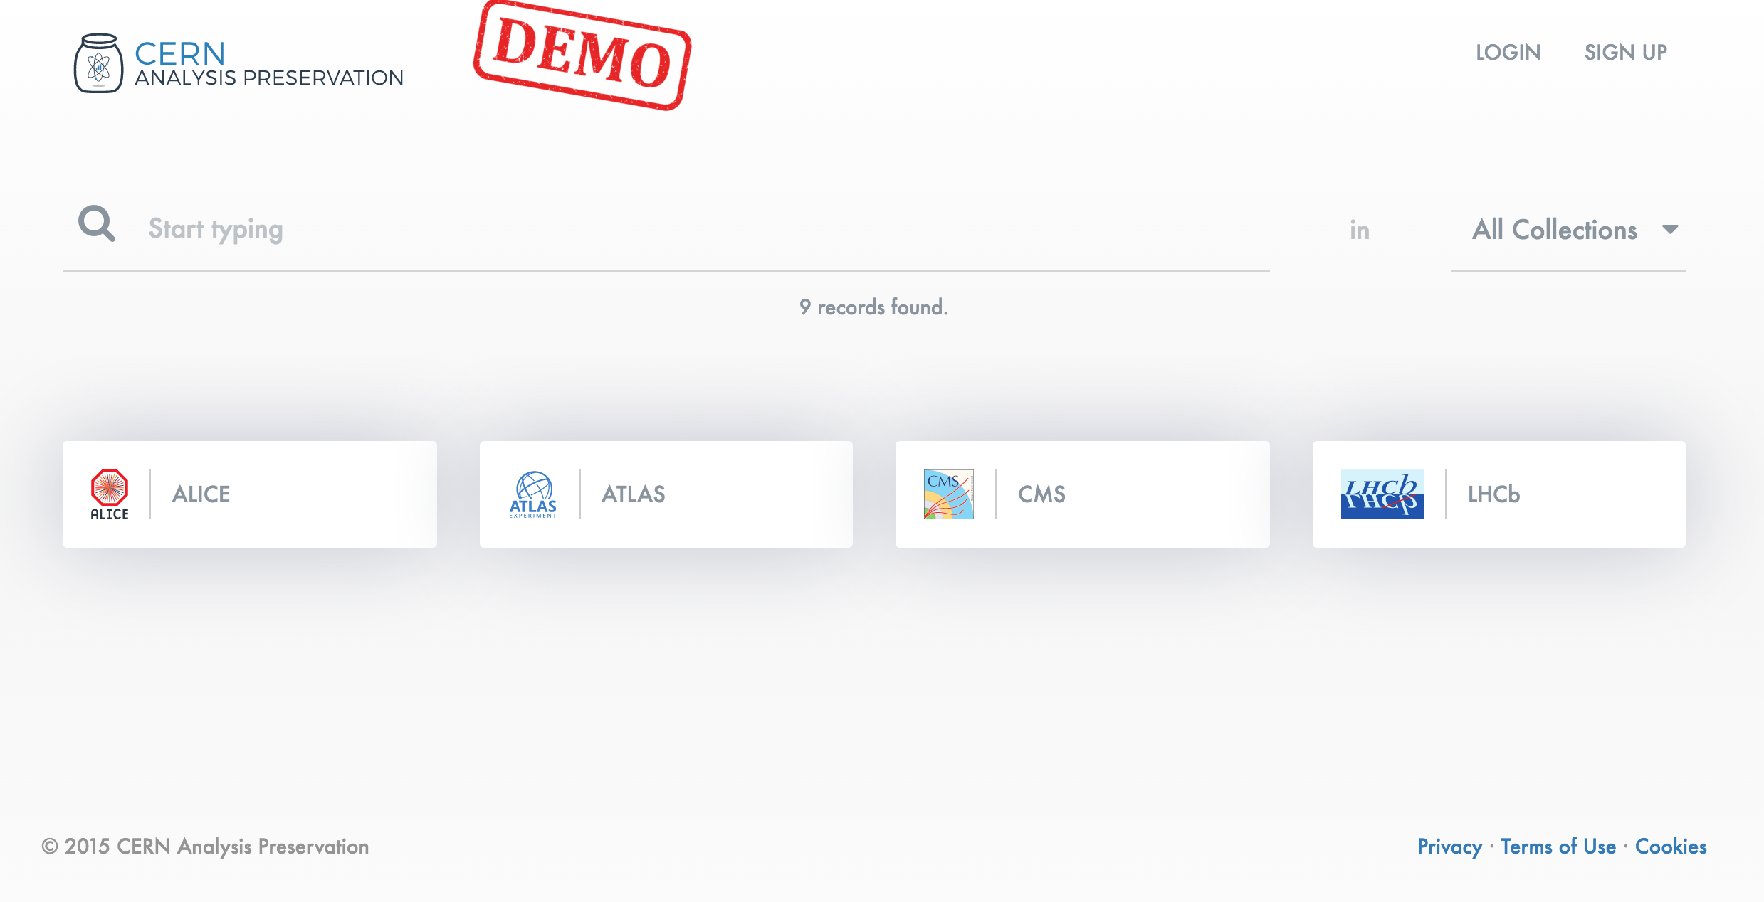
La préservation et l’analyse des données de la recherche: analysispreservation.cern.ch

Slide 24
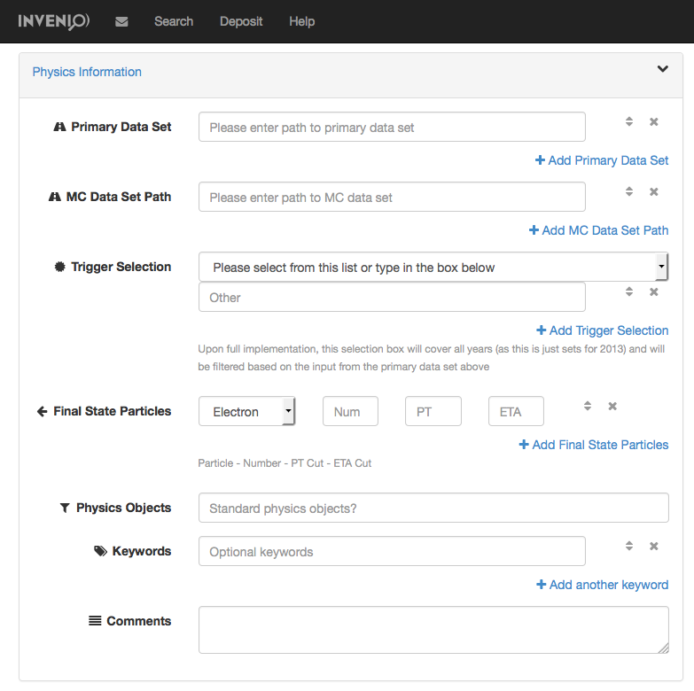
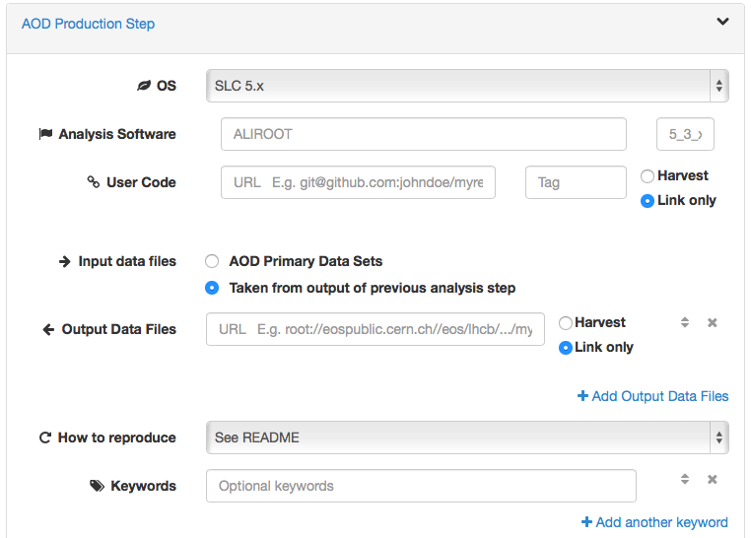
Saisie des données de la recherche

Slide 25
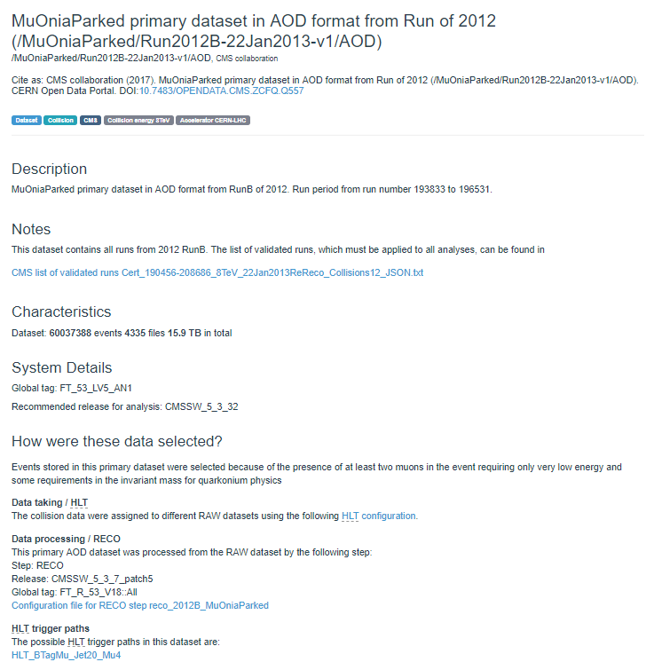
La description
DOI: 10.7484/INSPIREHEP.DATA.RF5P.6M3K

Slide 26
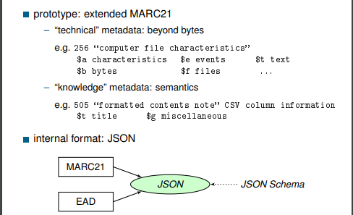
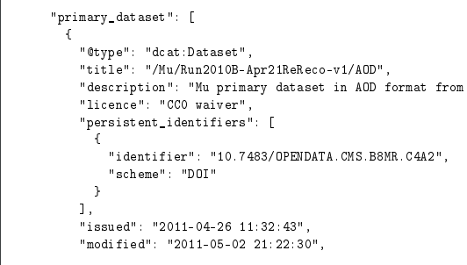
Du MARC 21 à JSON

Slide 27
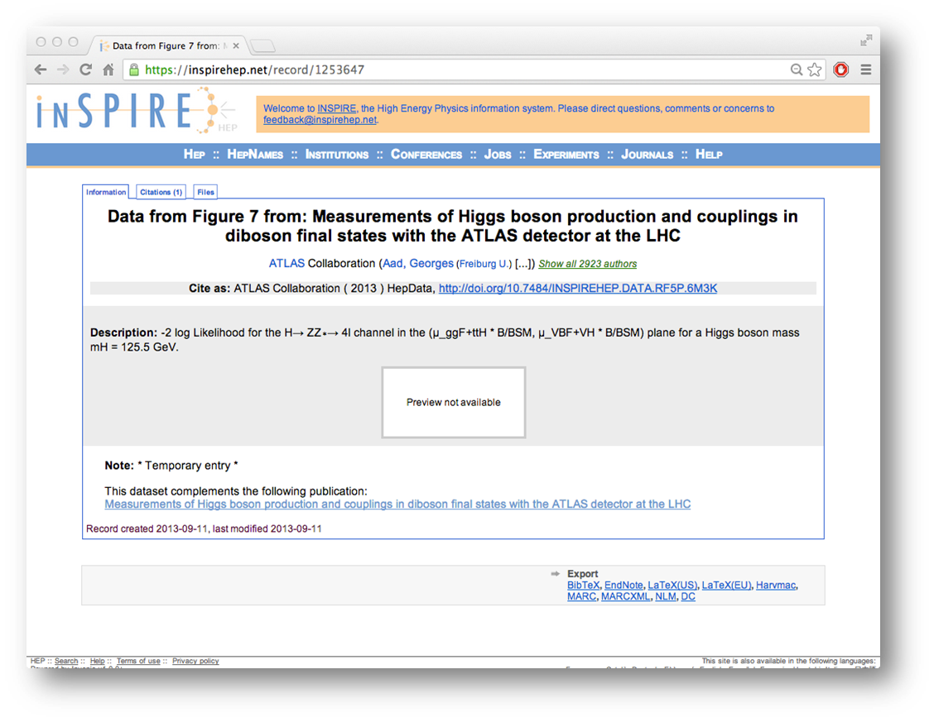
L’identification
DOI: 10.7484/INSPIREHEP.DATA.RF5P.6M3K

Slide 28
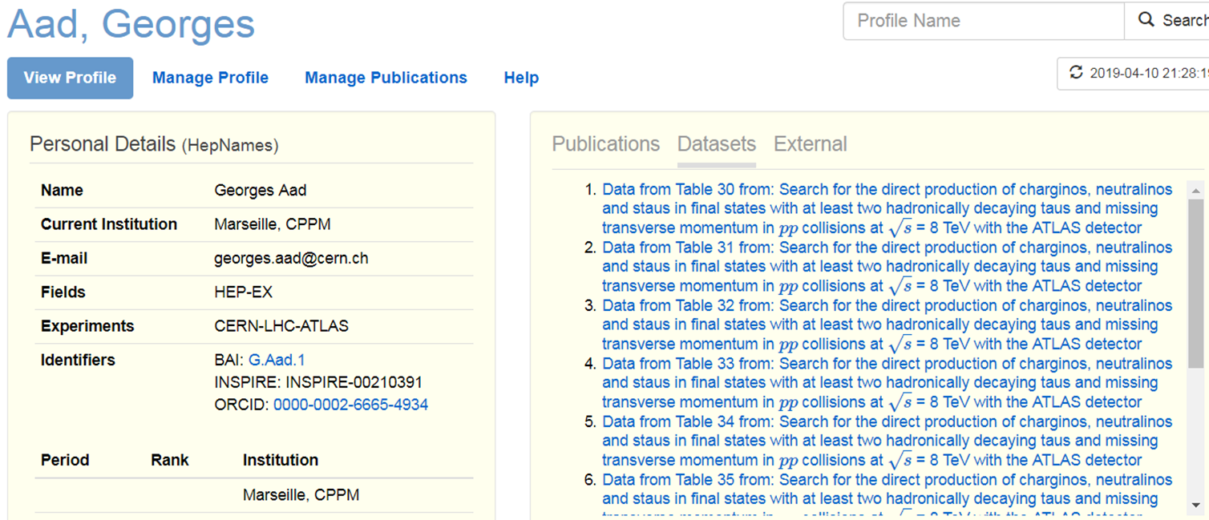
L’attribution

Slide 29
Merci pour votre attention!

